Slide 1
EJERCICIO 8
El municipio de San José, desea poner en marcha una instalación de incineración de residuos inorgánicos, para lo que dispone de los siguientes datos: El coste de instalación y puesta en marcha de la planta, que tiene un valor residual nulo, se calcula en 100 Millones de u.m., pero previamente debe de expropiar doscientos mil metros cuadrados de terreno a un precio medio de 250 u.m./m²
El coste fijo anual de mantenimiento se calcula en 5 Millones de u.m., y el coste variable por Tm. incinerada de 500 u.m.
Suponiendo una vida útil de 20 años, al final de los cuales se volverá a vender el solar a un precio revalorizado a razón del 12 %
anual y un ritmo de trabajo de 2.000 Tm. quemadas por año. ¿ Cuál debe ser el precio mínimo a cobrar por Tm. incinerada, para que
con un coste de capital del 8 %, la planta no genere pérdidas ?.
SOLUCIÓN
Desembolso inicial:
Instalación:
Terreno:
100 M. u.m.
50 M u.m.
Pagos (costes fijos anuales):
(Costes variables):
5 M. U.m.
500 * 2000 Tn. = 1 M. u.m.
6 M. u.m.
Ingresos:
2000 * p * 10⁻⁶ M. u.m.
2000 * p * 10⁻⁶ M. u.m
50 (1.12) ²⁰
Representación Gráfica del Proyecto:
- 150 M.
6 M
6 M
6 M
6 M
HT
0 1 2 3 . . . . . . . . . 20

Slide 2
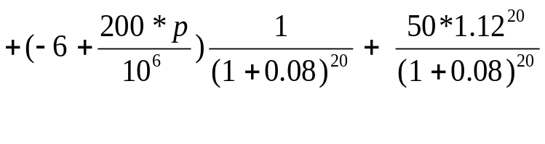
Para obtener el precio mínimo que cubre los costes:
VAN = 0
P = 14 214.86 u.m./Tn

